Slide 1
www.berdata.com.tr

Slide 2
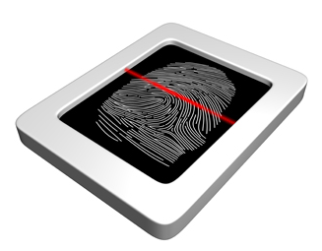
OPTİK SENSÖRLERİN DEVRİ BİTTİ
Optik parmak izi okuma teknolojisi 2000 yılında geliştirildiğinden beri hiç değişmedi.
Optik tanıma teknolojisi 15 yıllık eski bir teknoloji
LES
Light Emitting Sensor.
Dünyada İLK
Dünyada TEK
www.berdata.com.tr
Türkiye ve Türki Cumhuriyetler Ana Dağıtıcısı

Slide 3
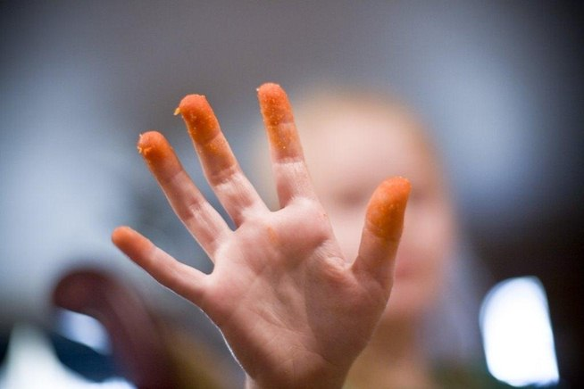
LES
Kirli Parmak Okur
OPTİK
Kirli Parmak Okuyamaz
www.berdata.com.tr
Türkiye ve Türki Cumhuriyetler Ana Dağıtıcısı

Slide 4
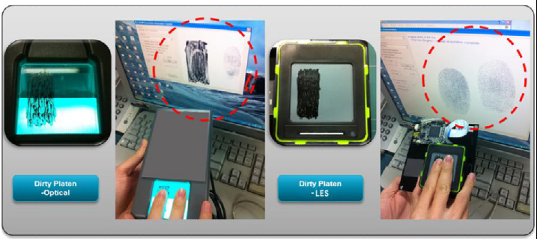
LES
Kirli Yüzeyde Okur
OPTİK
Kirli Yüzeyde Okuyamaz
www.berdata.com.tr
Türkiye ve Türki Cumhuriyetler Ana Dağıtıcısı

Slide 5
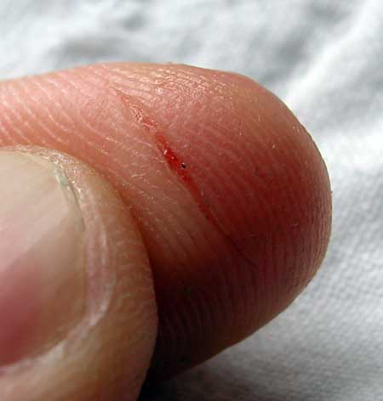
LES
Yaralı Parmak Okur
OPTİK
Yaralı Parmak Okuyamaz
www.berdata.com.tr
Türkiye ve Türki Cumhuriyetler Ana Dağıtıcısı

Slide 6
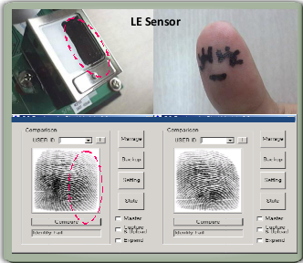
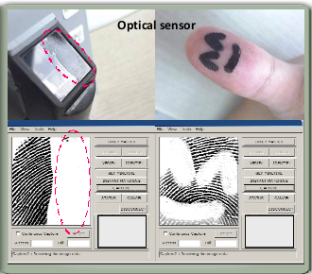
LES
Boyalı Parmak Okur
OPTİK
Boyalı Parmak Okuyamaz
www.berdata.com.tr
Türkiye ve Türki Cumhuriyetler Ana Dağıtıcısı

Slide 7
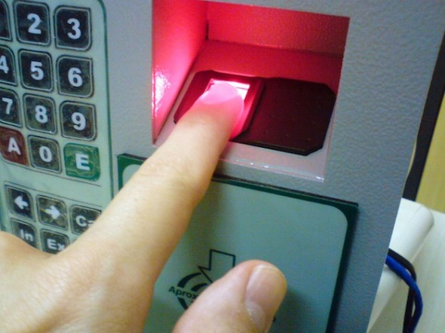
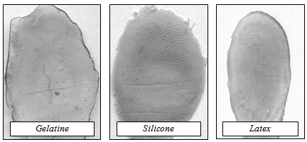
LES
Sahte Parmak OKUMAZ
OPTİK
Sahte Parmak OKUR
www.berdata.com.tr
Türkiye ve Türki Cumhuriyetler Ana Dağıtıcısı

Slide 8
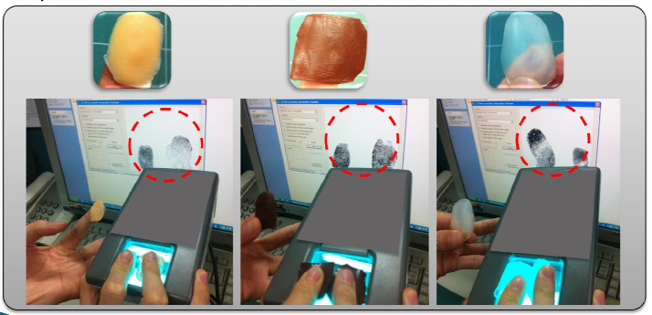
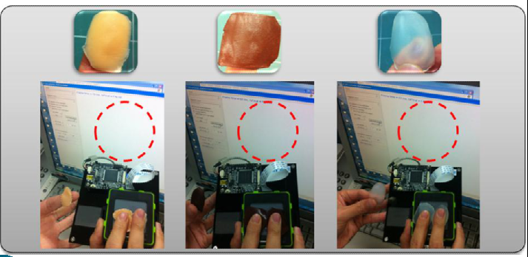
OPTİK
LES
Sahte Parmak OKUMAZ
Light Emmiting Sensor
www.berdata.com.tr
Türkiye ve Türki Cumhuriyetler Ana Dağıtıcısı

Slide 9
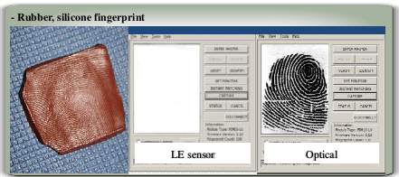
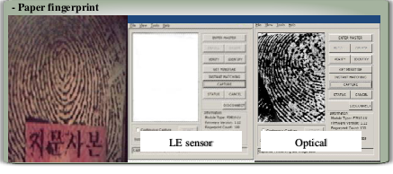
LES
Sahte Parmak OKUMAZ
www.berdata.com.tr
Türkiye ve Türki Cumhuriyetler Ana Dağıtıcısı

Slide 10
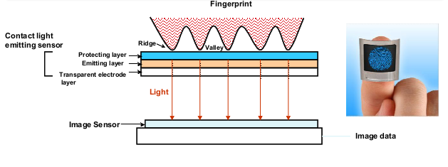
LE Teknolojisi – Polimer tabanlıdır. Yüzeye parmak değdiğinde sadece değen bölümlerin izdüşümüne göre parmak izi yüksek kalite bir çözünürlükle oluşturulur.
www.berdata.com.tr
Türkiye ve Türki Cumhuriyetler Ana Dağıtıcısı

Slide 11
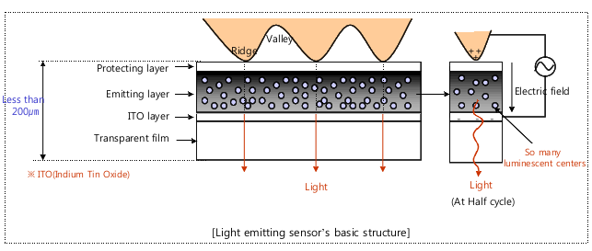
www.berdata.com.tr
Türkiye ve Türki Cumhuriyetler Ana Dağıtıcısı

Slide 12
LES
USA Menşeili
Dünya Çapında Patentli
Mükemmel imaj kalitesi
Süper dayanıklı
Optik ve semiconductor sensörlerden çok farklı
Sadece ışığı işleyerek yüksek güvenlik
Çok Yüksek Okuma Hızı
Islak / Kuru Parmak Farketmez
www.berdata.com.tr
Türkiye ve Türki Cumhuriyetler Ana Dağıtıcısı

Slide 13
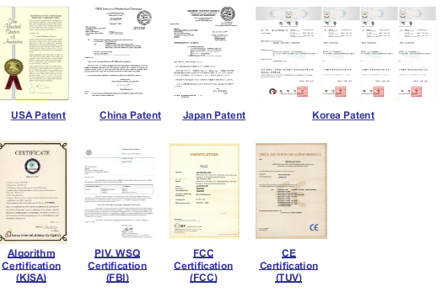
FBI Sertifikalı, Yüksek Kaliteli İmaj
Kandırılamaz, Aktive olması için gerçek parmak gerekir
FAR/FRR Standartlarının (Hata Kabul Oranı) Üzerinde
www.berdata.com.tr
Türkiye ve Türki Cumhuriyetler Ana Dağıtıcısı

Slide 14
SİZ EN İYİSİNE LAYIKSINIZ
VE BİZ EN İYİSİYİZ..
www.berdata.com.tr

